Slide 1


사람을 위한 따뜻한 기술,
‘내가족’을 지켜라!
Team 도시에빛

Slide 2
※ ‘내가족’ 서비스 시연 동영상
https://youtu.be/GoAYaxJHzAg

Slide 3
목차
개발 배경 및 필요성
팀 ‘도시에빛’
타겟 사용자
서비스 시나리오
구동원리
사용설명서
기대효과
향후 개발 계획

Slide 4


1.
개발 배경
사회적 가치 1 : 우리 어머니가 어느 날 집에 돌아오지 않는다면?
노인 치매환자 수 (추정)
치매 노인 실종 건수
단위 : 명
단위 : 명
207 만
103 만
75 만
79만
70 만
2017
2018
2019
2024
2039
치매 말기 환자의 행동 심리적인 문제로 나타나는 ‘배회 성향’은 실종 노인 발생의 주요 원인이다.
따라서 가족 혹은 간호인의 끊임없는 돌봄이 필요하며, 이를 도와줄 기술이 필요하다.
[ 출처 : 2019, 보건복지부, 경찰청 ]

Slide 5

1.
개발 배경
사회적 가치 2 : 우리 아이의 안전이 걱정된다면?
“OO군에 살던 강OO양은 어느 때와 같이 학교에서 수업을 듣고, 교문 밖을 나섰다. 그러나 시간이 흘러도 집에 돌아오지 않았다. 그대로 행방불명된 것이다. 이 사건은 아직까지 장기미제 실종사건으로 남아있다.” - 충북일보-
“OO에서 실종된 지적장애 중학생 조OOO양의 행방이 9일째 모연하다. 대규모 인력을 동원해 수색을 벌이고 있지만 별다른 진전이 없는 가운데 아동 심리학 교수와 특수학급 교사가 투입돼 수색에 힘을 보태고 있다. ” - 머니투데이-

Slide 6

1.
‘내가족’의 필요성
사람을 위한 따뜻한 기술, ‘내가족’
치매 환자 실종, 아동 실종 등 사회문제 심화
사회 취약 계층을 위한 IT와 접목된 사회 안전망 구축의 필요성 증대
보호자의 불안감을 해소하고 생산적인 활동에 전념할 수 있도록 하는 기술이 필요
이외에도 위치 정보 확인을 통해 생활의 편리함을 높일 가능성 존재
NUGU의 ‘내가족’을 통해 가족 구성원의 실시간 위치 정보 및 메시지를 전달받기

Slide 7


1.
‘내가족’의 필요성
전문가가 바라보는‘내가족’의 필요성
고령화가 점점 심해지면서 배회 증상을 보이는 치매 노인 문제 역시 크게 발생하고 있습니다. 저희 센터에서도 보호자분들이 걱정 하는 경우를 심심치 않게 볼 수 있습니다. 이 서비스는 배회노인, 노인분들의 위치를 보호자가 편리하게 알 수 있다는 점이 큰 장점입니다. 직접 부양을 하지 않는 핵가족의 경우에도, 부모님의 위치를 파악할 수 있는 해당 서비스를 통해 서로 지속되는 유대감을 느낄 수 있어 좋아 보입니다.
현 밀양 시니어클럽 김철오 관장
아이를 키우는 가정에서 아이의 안전은 항상 최 우선입니다. 현재 내 아이가 유치원이나 학교에 잘 있는지, 놀이터에서 잘 놀고 있는지, 이 사실을 확인하는 것 만으로도 가정엔 큰 안심이 됩니다. 하지만 항상 전화를 할 수도., GPS를 항상 들여다보고 있을 수도 없는 노릇입니다. 따라서 편리하게 아이의 위치를 파악할 수 있다는 건 큰 장점입니다. 다만 보호가 필요한 나이가 지났을 때 이를 불편해 할 수도 있으니 가족 간의 상의가 필수적으로 보입니다. 이 서비스가 발달 장애를 앓고 있는 아이들도 고려하여 나아갔으면 하는 바람입니다.
현 밀양시 청소년수련관 김성숙 관장
전 경남청소년활동지원센터 센터장

Slide 8
2.
팀 ‘도시에빛’
청년소셜이노베이터 SK LOOKIE는?
SK 행복나눔재단 소속 청년 사회혁신 양성 창업동아리
‘도시에빛’ 팀을 소개합니다.
멋쟁이사자처럼은?
MOOC+ 스터디 방식의 코딩교육대학생연합동아리
김선혁
류호진
안은솔
이준호
임주형
경희대 컴퓨터공학과
SK LOOKIE 2기 리더그룹
멋쟁이사자처럼 6기, 7기 회장
아두이노 인공의수 제작
C++, Ruby, Ruby on rails,
Phython, Django 프로젝트
난독증 개선 프로젝트
세종대 디지털콘텐츠학과 멋쟁이 사자처럼 7기 운영진
it워치독 3기
세종대 코딩챌린지 4등
Ango와 Iamport 모듈을
활용한 쇼핑몰 제작
Python, java, C/C++ 등
경희대 무역학과
SK LOOKIE 2기
사노피 그룹 마케팅 인턴
한국능률협회컨설팅 인턴
다이어리 UNPLUG 제작
난독증 개선 프로젝트
경희대 경영학과
SK LOOKIE 2기 부회장
딜리버리히어로코리아 인턴
헬스 PT 앱 두-근에서 투자기획서, 피칭덱 담당
난독증 개선 프로젝트
경희대 전자공학과
SK LOOKIE 2.5기
멋쟁이 사자처럼 7기
C++, Matlab, 아두이노
이용한 설계 프로젝트
R 데이터 분석 수료 난독증 개선 프로젝트

Slide 9

3.
타겟 사용자
‘내가족’의 페르소나 김영희 주부
이 름 : 김영희
나 이 : 43세
직 업 : 주부
가족구성 : 어머니, 남편, 아들(12살), 딸(7살)
특이사항 : - 치매인 어머니가 배회 증상이 잦아져 걱정이 많음.
- 나이가 어린 아들과 딸의 안전이 걱정됨.
- 어머니와 아들, 딸이 안전한지를 항상 확인하고 싶음.
PAIN POINT : 가족 구성원의 안전에 대한 불안감 존재 및 보다 더 생산적인 활동에 전념하고 싶음
NEEDS : 편리하게 가족 구성원의 위치를 확인할 수 있는 서비스, ‘내가족’

Slide 10


4.
서비스 시나리오
#‘내가족’안심편
오후 2시, 밀린 집안일을 하던 주부 김영희씨는 잠시 경로당에 가 계시는 치매 질환을 앓고 있는 어머니가 걱정되었다.
아리야, 내가족 어머니 지금 경로당에 계셔?
어머님은 현재 경로당에 있어요.

Slide 11
4.
서비스 시나리오
#‘내가족’안심편
집안일을 마친 후 잠시 쉬던 주부 김영희씨는 딸 민서가 남긴 메세지가 있는지 확인하였다.
아리야, 내가족 딸한테서 온 메시지 있어?
네. 따님으로부터 온 메시지는
"엄마, 이제 집으로 가요" 입니다.

Slide 12





5.
‘내가족’의 구동원리
NUGU를 활용한 가족 구성원의 위치 알림 서비스
1. 명령
7. 위치 정보 발화
2. PARAMETER
[명령자]
[NUGU]
6. 위치 값 전송
3. 위치 정보 요청
[서버]
5. 위치 정보 전달
4. 위치 값
[대상]
[지도 API]

Slide 13
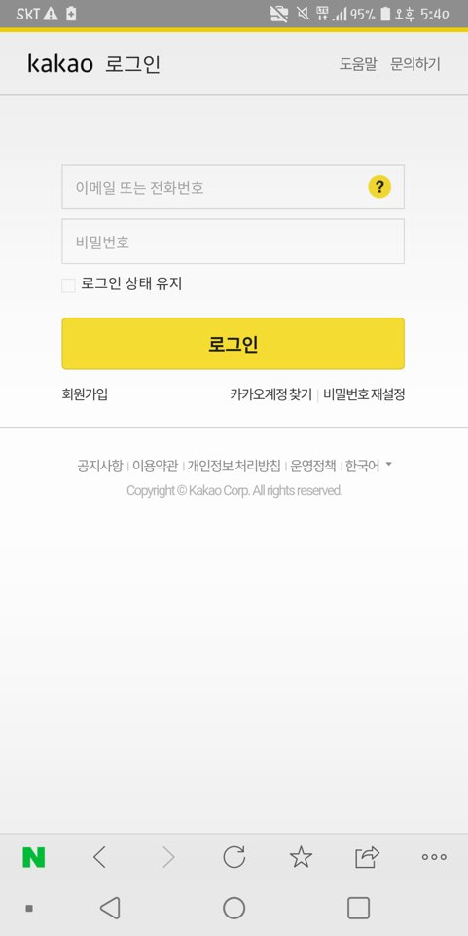
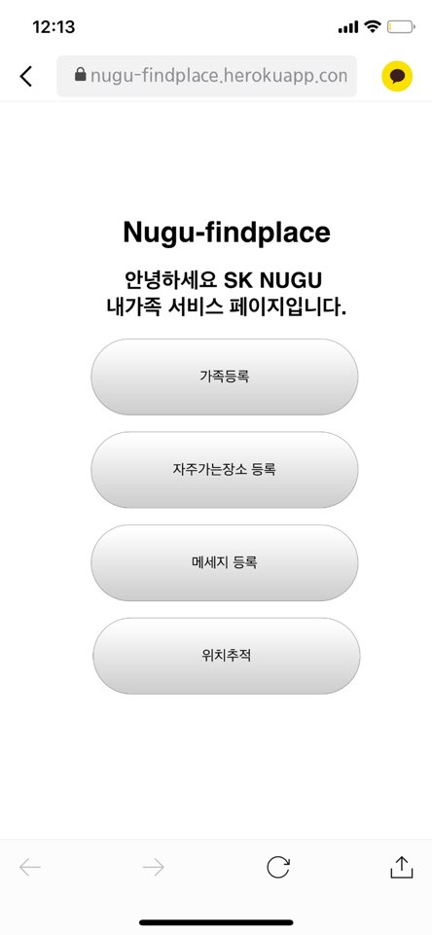
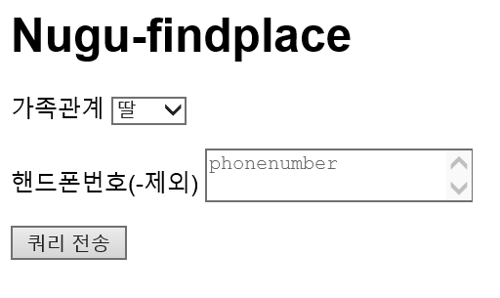
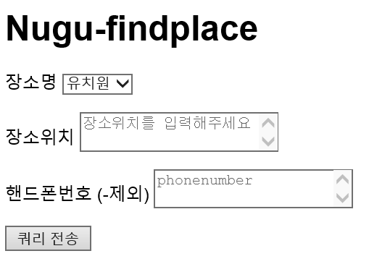
6.
‘내가족’의 사용설명서
NUGU를 활용한 가족 구성원의 위치 알림 서비스
① 이용자(발화자) 카카오톡 계정으로 로그인
② 가족 구성원 및 자주 가는 장소 등록

Slide 14
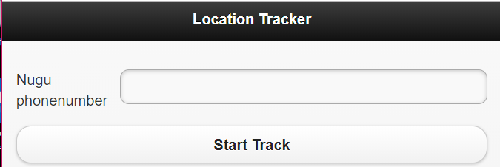
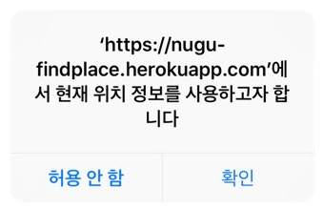
6.
‘내가족’의 사용설명서
NUGU를 활용한 가족 구성원의 위치 알림 서비스
③ 가족 구성원이 위치 정보 공유 허용
web : https://nugu-findplace.herokuapp.com/tracker (위치정보 조회 페이지)
④ ‘내가족’ 실행
아리야 내가족 켜줘
내가족에 오신 것을 환영합니다. 내가족은 가족의 위치정보를 알려주는 서비스에요. 아들 어디야 처럼 말씀해주세요.

Slide 15
6.
‘내가족’의 사용설명서
NUGU를 활용한 가족 구성원의 위치 알림 서비스
⑤ ‘내가족’ 기능 1. [가족구성원] 위치 알려줘
어머님 위치 알려줘
내가족 서비스에요. 어머님은 지금
노원구 덕릉로 517에 있어요.
⑥ ‘내가족’ 기능 2. [가족구성원] 지금 [자주가는장소]에 있어?
아들 지금 학교 에 있어?
1) 아들이 현재 해당 장소에 있을 경우
네. 아드님은 현재 학교에 있어요.
2) 아들이 현재 해당 장소에 없을 경우
아드님은 학교에 없어요. 다른 장소로 물어 봐주시거나,
현재 위치를 알고 싶으시면 위치 알림이라고 말씀해주세요.

Slide 16
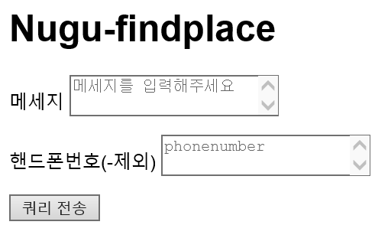
6.
‘내가족’의 사용설명서
NUGU를 활용한 가족 구성원의 위치 알림 서비스
⑦ ‘내가족’ 기능 3. [가족구성원]한테서 온 메시지 있어?
아들한테서 온 메시지 있어?
1)메시지가 존재할 경우
네. 아드님으로부터 온 메시지는
‘ 이제 학원에서 집으로 출발해’ 입니다.
2)메시지가 존재하지 않을 경우
아니요. 아드님으로부터 온 메시지가 없어요.

Slide 17
7.
‘내가족’의 기대효과
‘내가족’으로 얻을 수 있는 효과는?
1.
NUGU를 활용하여 치매 환자, 아동 등 사회 취약 계층을 위한 안전망 구축
2.
치매 환자, 아동 실종 등 사회적 문제 방지 및 사회적 가치 실현
3.
보호자의 불안감 해소 및 생산적인 활동에 전념할 수 있는 시간 확대
4.
NUGU를 활용하여 생활의 편리함 확대

Slide 18
8.
향후 개발 계획
앞으로 ‘내가족’의 발전 가능성은?
※ 단기
1.
내가족 서비스 NUGU와의 계정 연동 (개발 완료)
2.
별도의 회원가입 없이 카카오톡 계정으로 로그인 (개발 완료)
3.
Tmap과 제휴로 권한이 확대된 api를 활용하여 가족의 현 위치부터 집까지 걸리는 예상 시간을 알려주는 기능 탑재
4.
앱으로 개발하여 가족구성원 위치를 갱신할 예정이며, 해당 앱에 발화자에게 메시지 전송 기능 탑재 예정
5.
카카오 챗봇을 활용하여 가족 구성원의 위치 지도를 카카오톡으로 전송해주는 기능 탑재

Slide 19
8.
향후 개발 계획
앞으로 ‘내가족’의 발전 가능성은?
※ 중장기
1.
DB 누적을 통해 반복해서 오래 머무는 장소를 자동으로 자주 가는 장소로 등록하도록 유도하는 기능 탑재
2.
NUGU NEMO용 UI/UX 개발하여 NEMO 화면에 실시간 지도 전송
3.
시간대별 Safety Zone을 지정하여 이를 이탈할 시 알림 서비스 전송 기능 추가
4.
SK 행복 GPS(배회감지기), SK 키즈폰에 서비스를 내장하여 NUGU 이용성 확대

Slide 20
감사합니다
- Thank you -

